Slide 1





WP3
Manual práctico INSPIRE
Capítulo 2
Resiliencia y habilidades sociales para formadores

Slide 2

Lección 1:
Desarrollar la resiliencia a través de la inteligencia emocional y la gestión de personas

Slide 3


Temas de la lección 1
Preparación del formador - leer el ambiente: comprenderte a ti mismo, a tus alumnos y el entorno de aprendizaje
Habilidades de gestión de personas con consejos de formación
Dirigir y motivar equipos de artes escénicas
El papel de la inteligencia emocional en el desarrollo de la resiliencia: apoyo a la facilitación
Notes:
Los pilares fundamentales de la lección 1 son:
Preparación del formador: leer el ambiente: comprenderte a ti mismo, a tus alumnos y el entorno de aprendizaje
Habilidades de gestión de personas con consejos de formación
Liderar y motivar equipos de artes escénicas
El papel de la inteligencia emocional en el desarrollo de la resiliencia: apoyo a la facilitación

Slide 4
Habilidades de gestión de personas
Definiciones clave:
Comunicación: la habilidad de expresar ideas con claridad, escuchar activamente y garantizar que la información fluya sin problemas en todo el equipo. Es fundamental para aclarar malentendidos y mantener la cohesión del equipo.
Liderazgo: la capacidad de inspirar, guiar y tomar decisiones, al tiempo que se equilibra la visión artística y el bienestar del equipo. Desempeña un papel clave en la resolución de conflictos y en la reorientación de los equipos durante los retos.
Adaptabilidad: la capacidad de ajustarse rápidamente a cambios en los horarios, la dinámica del equipo o la dirección creativa. Es esencial para mantener la continuidad y la productividad cuando se enfrentan interrupciones inesperadas.
Inteligencia emocional: la conciencia y la regulación de las propias emociones, al tiempo que se comprende y se responde con sensibilidad a los demás. Contribuye a crear un entorno de equipo inclusivo y solidario.
La resiliencia es lo que nos ayuda a mantener los pies en la tierra cuando nos enfrentamos a contratiempos. Como habilidad, se trata de manejar la presión y recuperar la concentración. Como competencia, se trata de cómo nos mostramos ante los demás: manteniéndonos firmes, ofreciendo apoyo y adaptándonos juntos a los retos.
Notes:
Las definiciones clave de la gestión de personas - habilidades sociales - son:
Comunicación: la capacidad de expresar ideas con claridad, escuchar activamente y garantizar que la información fluya sin problemas en todo el equipo. Es fundamental para aclarar malentendidos y mantener la cohesión del equipo.
Liderazgo: la capacidad de inspirar, guiar y tomar decisiones, equilibrando la visión artística y el bienestar del equipo. Desempeña un papel clave en la resolución de conflictos y en la reorientación de los equipos durante los retos. Adaptabilidad: la capacidad de ajustarse rápidamente a cambios en los horarios, la dinámica del equipo o la dirección creativa. Es esencial para mantener la continuidad y la productividad cuando se enfrentan interrupciones inesperadas.
Inteligencia emocional: la conciencia y la regulación de las propias emociones, al tiempo que se comprende y se responde con sensibilidad a los demás. Contribuye a crear un entorno de equipo inclusivo y solidario.
La resiliencia es lo que nos ayuda a mantener los pies en la tierra cuando nos enfrentamos a contratiempos. Como habilidad, se trata de manejar la presión y recuperar la concentración. Como competencia, se trata de cómo nos mostramos ante los demás: manteniéndonos firmes, ofreciendo apoyo y adaptándonos juntos a los retos.
Una gestión sólida de las personas fomenta la resiliencia al crear confianza, liderar con empatía y mantener una comunicación honesta y clara cuando más importa.
Ejemplos del sector de las artes escénicas:
Las habilidades sociales, como la inteligencia emocional, la adaptabilidad y el liderazgo colaborativo, son esenciales en todas las disciplinas. Así es como se manifiestan en diferentes contextos:
Danza: La regulación emocional ayuda a los intérpretes a superar el esfuerzo físico, la vulnerabilidad expresiva y la sincronía del conjunto.
Música: la adaptabilidad ayuda a los conjuntos a responder a los cambios de tempo, la improvisación y la acústica en directo.
Artes circenses: la confianza y la resiliencia son esenciales para gestionar el riesgo, la precisión y la interdependencia.
Palabra hablada: la empatía y la escucha fomentan la conexión entre diversas experiencias vividas y narrativas culturales.
Festivales: la comunicación clara y la agilidad emocional ayudan a los equipos a coordinarse entre diferentes lugares, funciones y plazos.
💡Tómate tu tiempo para reflexionar sobre cómo se pueden adaptar las herramientas de resolución de conflictos al ritmo, las funciones y las presiones específicas de cada actuación.

Slide 5
Dirigir y motivar equipos de artes escénicas
Tipos de motivación
Motivación intrínseca: proviene del interior y consiste en participar en una actividad por el simple hecho de hacerlo, impulsado por la satisfacción interna, la pasión o la realización personal. En las artes escénicas, esto incluye:
Amor por el oficio y la expresión creativa: disfrutar de la creación artística (por ejemplo, director artístico, escenógrafo) o de las funciones de apoyo técnico.
Crecimiento personal: mejorar las habilidades, ponerse a prueba o probar nuevas técnicas.
Experiencia de flujo: sentirse totalmente inmerso y lleno de energía durante los ensayos o las representaciones.
Motivación extrínseca: proviene del exterior y se refiere a recompensas externas como el dinero, el reconocimiento o el estatus.
Notes:
Reconocer y responder a la motivación individual y colectiva es un aspecto clave de la gestión eficaz de equipos. Mantener la motivación es especialmente importante en las diferentes fases de producción: comunicarse con claridad, animar y validar los esfuerzos y mantener el impulso.
Hay dos tipos de motivación:
La motivación intrínseca proviene del interior e implica participar en una actividad por sí misma, impulsada por la satisfacción interna, la pasión o la realización personal. En las artes escénicas, esto incluye:
El amor por el oficio y la expresión creativa: disfrutar de la creación artística (por ejemplo, director artístico, escenógrafo) o de las funciones de apoyo técnico.
Crecimiento personal: mejorar las habilidades, desafiarse a uno mismo o probar nuevas técnicas.
Experiencia de flujo: sentirse totalmente inmerso y lleno de energía durante los ensayos o las representaciones.
La motivación extrínseca, por el contrario, proviene del exterior y se refiere a recompensas externas como el dinero, el reconocimiento o el estatus.

Slide 6
Liderazgo y motivación de equipos de artes escénicas
Objetivo común: la base de una colaboración eficaz. Para alcanzar el éxito, es fundamental saber definir funciones, gestionar equipos multidisciplinares y dirigir tanto proyectos a corto plazo como iniciativas a largo plazo.
Dinámica de equipo
Aspecto único del contexto de la
asistencia médica:
Alta presión
Temporalidad
Creatividad
Trabajo emocional
Funciones
Riesgos de una falta de claridad en las funciones
Conflictos
Solapamiento de funciones
Lagunas en la rendición de cuentas
Diversidad y talento
Gestión de equipos multidisciplinares
Trabajo con colaboradores externos
Notes:
Propósito compartido: bases para una colaboración eficaz
En las artes escénicas, la colaboración no es una opción, sino la base de toda producción exitosa. El trabajo en equipo eficaz requiere estrategias prácticas para gestionar con fluidez la dinámica del equipo, definir claramente las funciones, la diversidad y la gestión del talento. Estos enfoques ayudan a fomentar un entorno de trabajo saludable e inclusivo y orientan la colaboración hacia el cumplimiento de un sentido común de propósito y objetivos creativos. Ya sea dirigiendo una producción, coordinando un festival o gestionando un recinto, comprender cómo definir las funciones, gestionar equipos multidisciplinares y liderar tanto proyectos a corto plazo como iniciativas a largo plazo es esencial para el éxito.
La motivación y el liderazgo se manifiestan de forma diferente en el panorama de las actuaciones en directo. En los conjuntos musicales, la conciencia emocional y la comunicación clara ayudan a mantener la energía y la cohesión durante los largos ensayos o la improvisación en directo. En las compañías de danza, la motivación suele estar ligada a la resistencia física, la claridad expresiva y la sincronía del grupo. Los equipos de los festivales, que trabajan en múltiples recintos y disciplinas, dependen de la adaptabilidad y el propósito común para mantener el impulso bajo complejas presiones logísticas.
💡Como formador, debes tener en cuenta cómo estas dinámicas específicas del sector determinan la forma en que se aplican y se fomentan las habilidades sociales.
Estas dinámicas se aplican a todas las artes escénicas:
en la danza, los colaboradores principales pueden ser coreógrafos y directores de ensayos;
en la música, los directores de conjuntos y los técnicos de sonido;
en los festivales, los directores de escena y los enlaces con los artistas.
Cada contexto aporta ritmos, jerarquías y trabajo emocional únicos.

Slide 7
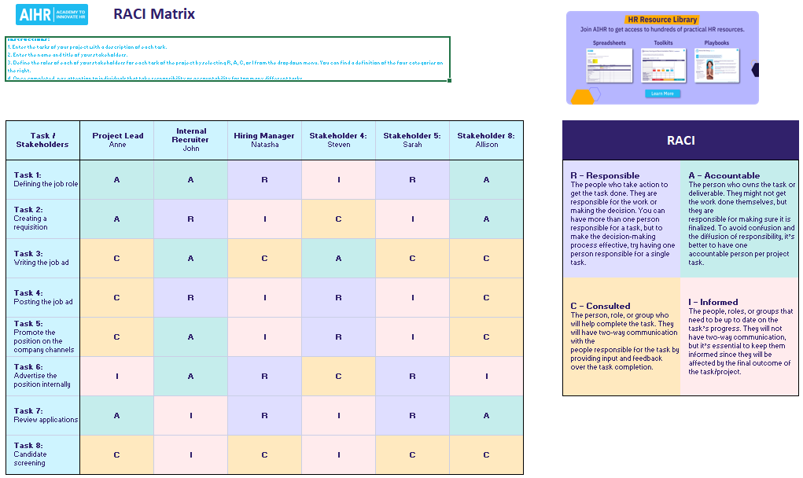
Tabla 1. Matrix RACI que permite dentro de un equipo con diferentes disciplinas definir responsabilidades de forma transparte y evitar malentendidos
Notes:
La claridad de funciones es esencial, ya sea que se trate de coordinar una compañía de danza itinerante, gestionar un festival de música con múltiples escenarios o producir una ópera específica para un lugar determinado.
Herramientas como la matriz RACI ayudan a equipos de diferentes disciplinas a definir las responsabilidades de forma transparente y evitar solapamientos o malentendidos.

Slide 8

Actividad C2.A1
Aplicación del modelo RACI en el trabajo en equipo en las artes escénicas
¿Qué descubrimientos o dificultades surgieron al intentar definir las funciones R, A, C e I para cada rol?
¿Hubo alguna sorpresa en cuanto a quién marcaste como «Responsable» (A) o «Encargado» (R)?
¿Crees que esta división de roles utilizando RACI es realista en su práctica diaria de las artes escénicas? ¿Por qué sí o por qué no?
Notes:
Responda a las preguntas:
¿Cuáles fueron los descubrimientos o dificultades al intentar definir R, A, C e I para cada función?
¿Hubo alguna sorpresa en cuanto a quién marcó como «Responsable» (A) o «Encargado» (R)?
¿Cree que esta división de funciones mediante RACI es realista en su práctica diaria de las artes escénicas? ¿Por qué sí o por qué no?

Slide 9
Mantener la cohesion de los equipos: principios esenciales para la confianza, la comunicación y la cohesión
Principios clave | Rituales de equipo | Prácticas de inclusión
Seguridad psicológica Transparencia Ciclos de retroalimentación | Revisiones periódicas Reflexiones Vínculos sociales informales | Apoyo lingüístico Accesibilidad Sensibilidad cultural

Slide 10
Gestión del talento: Etapas clave explicadas con orientación práctica sobre áreas de interés
Etapas de la gestión del talento | Enfoque en
Contratación Incorporación Desarrollo Retroalimentación del desempeño Retención | Encontrar y atraer a personas diversas y con talento a través de canales inclusivos y diversos. Ayudar a los nuevos miembros del equipo a integrarse en los equipos y a conectar con la misión. Apoyar el desarrollo de habilidades, la creatividad y el crecimiento profesional. Proporcionar comentarios claros y constructivos y fomente la reflexión para alinear los esfuerzos creativos con los objetivos comunes. Crear un entorno de apoyo que valore y motive a las personas y promueva el bienestar.

Slide 11
Gestión del talento: etapas clave explicadas con orientación práctica sobre áreas de interés
Tipos de fortalezas | ¿Cómo identificarlas? | Consejos prácticos
Creativa y técnica (por ejemplo, diseño de escenarios, gestión de la producción, dirección escénica, etc.) Interpersonal (por ejemplo, tutoría, mediación de conflictos, trabajo en equipo) Estratégicos (por ejemplo, planificación a largo plazo, elaboración de presupuestos, coordinación logística) Emocional (por ejemplo, empatía, paciencia, mantener la calma bajo presión) | Observación: Observe en qué aspectos las personas destacan o sobresalen de forma natural. Conversaciones y reuniones: Pregunte qué es lo que les gusta o en qué se sienten eficaces. Ciclos de feedback: utilice el feedback de 360° de los compañeros para descubrir talentos. Herramientas de reflexión: utilice herramientas como Gallup StrengthsFinder, VIA Character Strengths o ejercicios informales de mapeo. | Asignar roles que se ajusten a sus puntos fuertes. Fomentar la colaboración basada en habilidades complementarias. Rotar las tareas para favorecer el crecimiento, pero mantenga los roles principales fijos. Celebrar las fortalezas para impulsar la motivación y la lealtad.

Slide 12
Liderazgo en las artes escénicas: Marco de innovación y agencia de cambio
Los líderes artísticos exitosos equilibran la integridad artística con la gestión práctica, inspirando la creatividad y garantizando la estabilidad, al tiempo que involucran a diversas partes interesadas.
Perfiles clave de liderazgo:
Artístico: lidera la visión creativa.
Gerencial: se centra en la eficiencia operativa.
Proyecto: Equilibra la ejecución creativa y operativa.
Comercial: Da prioridad a la rentabilidad junto con la misión.
Contextos organizativos distintivos:
Enfoque en la misión: Las organizaciones sin ánimo de lucro dan prioridad a la misión; las entidades comerciales equilibran la misión con los beneficios.
Limitaciones de recursos: Las organizaciones sin ánimo de lucro dependen de la recaudación de fondos; las entidades comerciales, de las ventas.
Diversidad de partes interesadas: los líderes gestionan grupos variados (donantes, juntas directivas, público, personal).
Notes:
La innovación en las artes escénicas requiere una toma de decisiones informada para lograr un cambio organizativo duradero. Las funciones de liderazgo deben adaptarse.
Perfiles clave de liderazgo: permiten comprender las funciones principales de liderazgo y los contextos organizativos en las artes escénicas.
Artístico: lidera la visión creativa.
Gerencial: se centra en la eficiencia operativa.
Proyecto: equilibra la ejecución creativa y operativa.
Comercial: da prioridad a la rentabilidad junto con la misión.
Contextos organizativos distintivos:
Enfoque en la misión: Las organizaciones sin ánimo de lucro dan prioridad a la misión; las entidades comerciales equilibran la misión con los beneficios.
Limitaciones de recursos: Las organizaciones sin ánimo de lucro dependen de la recaudación de fondos; las entidades comerciales, de las ventas.
Diversidad de partes interesadas: los líderes gestionan grupos variados (donantes, juntas directivas, público, personal).

Slide 13
Estilos de liderazgo y aplicación estratégica
Estilo de liderazgo | Descripción | Rasgos | Fortaleza
Directivo | Decisiones jerárquicas, tomadas por el líder. | Autoritario, estructurado, centrado en las tareas. | Precisión, eficiencia.
Colaborativo | Los líderes trabajan en estrecha colaboración con los equipos. | Inclusivos, comunicativos, orientados a las relaciones. | Creatividad, experimentación artística
Transformador | Los líderes inspiran metas ambiciosas | Visionarios, carismáticos, impulsados por el cambio. | Amplía los límites, redefine las normas.
Servicial | Los líderes dan prioridad al bienestar del equipo. | Empáticos, solidarios, éticos. | Construye comunidades sólidas y garantiza la inclusión.
Notes:
Perfiles de estilos de liderazgo y aplicación estratégica: presenta los comportamientos, rasgos y fortalezas que utilizan los líderes para guiar eficazmente a los equipos y proyectos.

Slide 14
Rasgos clave del liderazgo para una toma de decisiones eficaz: |  | Estrategias esenciales para la toma de decisiones:
Mantener la cohesión de los equipos | Comunicación sólida, estímulo, resolución de conflictos. Fomenta la creatividad y el valor. | Recopilar información | Involucrar a expertos para entablar un diálogo significativo.
Liderar con el ejemplo | Profesionalidad, sólida ética de trabajo, visión creativa clara. Genera confianza, motiva. | Evaluar opciones | Evaluar exhaustivamente los riesgos, los beneficios y los resultados.
Pensamiento estratégico | Resolución rápida de problemas, adaptación a los retos, decisiones informadas. Garantiza la resiliencia y la alineación de la visión. | Tomar y comunicar la decisión | Expresar claramente el camino elegido y el razonamiento para la alineación.
 |  | Revisar y adaptar | Reflexionar sobre los resultados para aprender y mejorar las decisiones futuras.
Liderazgo y toma de decisiones
Los líderes proporcionan visión y dirección, guían a los equipos y toman decisiones oportunas que dan forma a las producciones.
Notes:
Tipo de liderazgo y toma de decisiones: explora cómo los estilos de liderazgo influyen en la toma de decisiones
Ejemplos:
Los líderes artísticos exitosos equilibran la integridad artística con la gestión práctica, inspirando la creatividad y garantizando la estabilidad, al tiempo que involucran a diversas partes interesadas.
Un liderazgo fuerte con una toma de decisiones acertada es fundamental para el éxito de las artes escénicas. Los líderes aportan visión y orientación, guían a los equipos y toman decisiones oportunas que dan forma a las producciones.
Un liderazgo eficaz combina diferentes estilos con una alta inteligencia emocional para lograr un enfoque flexible y receptivo.
El liderazgo visionario guía a las organizaciones en entornos dinámicos mediante el establecimiento de objetivos claros y ambiciosos.

Slide 15
Espíritu de agente del cambio: liderar la transformación desde dentro
Habilidades sociales interconectadas | Componentes básicos
Inteligencia emocional y conciencia de uno mismo | Comprensión de uno mismo, gestión de las emociones, empatía.
Pensamiento estratégico y resolución de problemas | Evaluar retos, ejecutar la visión, fomentar la innovación.
Comunicación e influencia | Expresar visiones, escuchar activamente, inspirar a través de la narración.
Adaptabilidad y resiliencia | Navegar por la incertidumbre, aceptar el cambio, aprender de los fracasos.
Colaboración y creación de relaciones | Fortalecer las alianzas, fomentar la inclusión, crear equipos cohesionados.
Mentalidad innovadora | Identificar oportunidades, tomar la iniciativa, equilibrar el riesgo con la ejecución.
Notes:
Espíritu de agente del cambio: liderar la transformación desde dentro
En las artes escénicas, la verdadera innovación proviene de líderes que actúan como agentes del cambio. Desafían las tradiciones, reimaginan los roles y son pioneros en nuevos enfoques a través de una mentalidad proactiva y orientada al aprendizaje.
Los agentes del cambio requieren una comunicación sólida, resiliencia y colaboración para remodelar la cultura organizativa y la práctica artística. El desarrollo deliberado del liderazgo fomenta el puente entre el liderazgo adaptativo y la creación de cambios, equipando a los líderes para navegar por la complejidad de forma creativa.
Las siguientes habilidades sociales clave interconectadas empoderan a los líderes con una visión creativa y claridad operativa, lo que les permite pasar de ser líderes adaptables a verdaderos agentes del cambio.
Basándose en la comprensión de los perfiles de liderazgo artístico, de proyectos, comercial y gerencial, este marco destaca cómo estos pilares interactúan con diferentes comportamientos y contextos de liderazgo.
La combinación de visión, responsabilidad y capacidad de cambio forma a líderes preparados para los retos cambiantes de las organizaciones de artes escénicas.
Para ello son fundamentales las habilidades sociales interconectadas que permiten a los líderes navegar por la complejidad y liderar con confianza.

Slide 16
El papel de la inteligencia emocional en el desarrollo de la resiliencia
La capacidad de comprender y gestionar las propias emociones, al tiempo que se reconocen e influyen en las emociones de los demás
¿Por qué es importante?
Autoconciencia: ayuda a las personas a detectar sus emociones de forma temprana, para que puedan gestionar el estrés antes de que se acumule.
Autorregulación: mantiene a las personas tranquilas y concentradas bajo presión, evitando reacciones impulsivas.
Motivación: alimenta la persistencia, ayudando a las personas a mantenerse comprometidas y con energía a pesar de los contratiempos.
Empatía: fomenta la comprensión y el apoyo, haciendo que el equipo se sienta seguro y conectado.
Habilidades sociales: mejora el trabajo en equipo, la comunicación y la resolución de conflictos para crear equipos más fuertes y adaptables.
Notes:
El papel de la inteligencia emocional en el desarrollo de la resiliencia
¿Por qué es importante?
La inteligencia emocional (IE) es la capacidad de comprender y gestionar las propias emociones, al tiempo que se reconocen e influyen en las emociones de los demás. Se trata de una habilidad fundamental en las artes escénicas, donde la colaboración, la expresión emocional y la dinámica interpersonal son el núcleo del trabajo diario. La IE ayuda a los equipos a mantener los pies en la tierra, a estar conectados y a ser adaptables.
¿Cómo contribuyen los cinco componentes de la inteligencia emocional al desarrollo de la resiliencia?
Cada uno de los cinco componentes favorece la resiliencia al ayudar a las personas y a los equipos a gestionar las emociones, mantener la motivación, establecer vínculos sólidos y adaptarse eficazmente a los retos.
Autoconciencia Qué hace: ayuda a las personas a detectar sus emociones de forma temprana, para que puedan gestionar el estrés antes de que se acumule. Consejo: Utilice ejercicios rápidos de autoevaluación para ayudar a los participantes a reconocer sus sentimientos en tiempo real.
Autorregulación Qué hace: mantiene a las personas tranquilas y concentradas bajo presión, evitando reacciones impulsivas. Consejo: Practique técnicas de respiración o pausa para gestionar las reacciones emocionales en momentos de estrés.
Motivación: Qué hace: Alimenta la persistencia, ayudando a las personas a mantenerse comprometidas y con energía a pesar de los contratiempos. Consejo: Anime a compartir los objetivos personales y las fuentes de pasión para reforzar la motivación intrínseca. 4. Empatía: Qué hace: Fomenta la comprensión y el apoyo, haciendo que el equipo se sienta seguro y conectado. Consejo: Utilice juegos de rol o narraciones para practicar cómo ver las situaciones desde la perspectiva de los demás.
5. Habilidades sociales: Qué hace: Mejora el trabajo en equipo, la comunicación y la resolución de conflictos para crear equipos más fuertes y adaptables. Consejo: Facilite actividades grupales que requieran colaboración y comentarios constructivos.
EJERCICIO :
Ejercicio basado en un escenario: aplicar la inteligencia emocional (IE) para desarrollar la resiliencia
Pida a los alumnos que identifiquen cuál de los cinco componentes de la IE aplicarían en el siguiente escenario (a continuación) y reflexionen sobre el impacto. No dude en utilizar las pistas para la reflexión como apoyo.
Escenario Durante un ensayo, un intérprete se muestra visiblemente frustrado y desmotivado tras recibir comentarios críticos. La tensión aumenta en el grupo. Como formador, ¿cómo respondería utilizando la inteligencia emocional para restablecer la confianza y la motivación?
Pistas para la reflexión
Identifique los componentes clave de la inteligencia emocional.
Describa la respuesta: acciones, palabras y enfoque tanto hacia el individuo como hacia el grupo.
Preguntas para la reflexión - ¿Cómo influyeron la regulación emocional o la empatía en el resultado? - ¿Cómo influye tu propia conciencia emocional en tu estilo de facilitación? - ¿Qué estrategias podrían ayudarte a mantener la calma bajo presión?

Slide 17
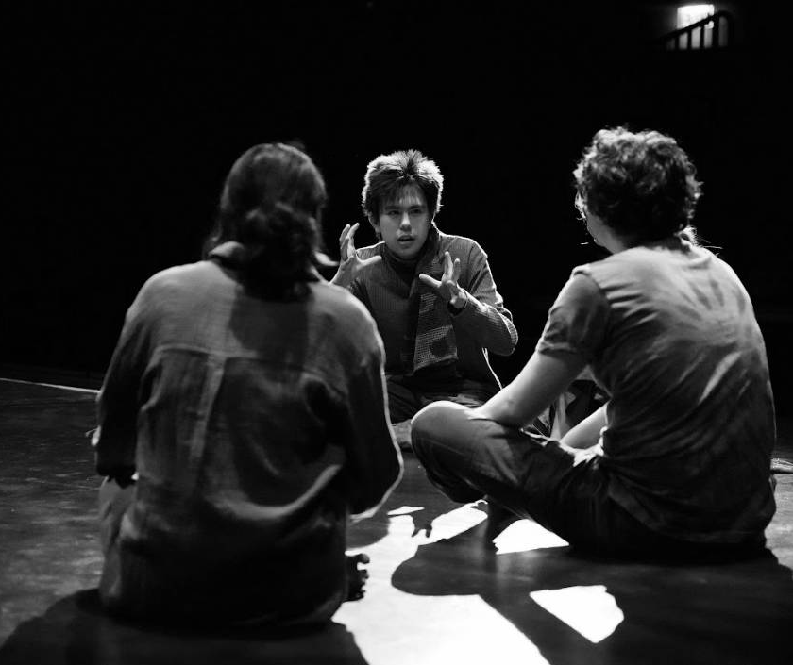
Lección 2:
Liderazgo y colaboración en equipos: Visión, conflicto y cambio

Slide 18
Temas de la lección 2
Preparación del formador: cómo dirigir la sala, gestionar la dinámica de grupo y equilibrar funciones
Comunicación y colaboración en equipos
Resolución de problemas y gestión de conflictos: herramientas con ejercicios basados en situaciones reales
Negociación y gestión del cambio: fundamentos y estrategias de facilitación
Notes:
Los pilares fundamentales de la lección 2 son:
Preparación del formador: dirigir la sala, gestionar la dinámica de grupo y equilibrar las funciones
Comunicación y colaboración en equipos
Resolución de problemas y gestión de conflictos: herramientas con ejercicios basados en situaciones reales
Negociación y gestión del cambio: fundamentos y estrategias de facilitación

Slide 19

Comunicación y colaboración en equipos
Funciones colaborativas y marco de vocabulario compartido
Roles colaborativos
Equipo artístico: visionarios que dan forma a la narrativa, los elementos visuales y el paisaje emocional (por ejemplo, director artístico, escenógrafo). Se centran en el qué y el porqué.
Equipo técnico: ejecuta las visiones artísticas y las convierte en realidades operativas (por ejemplo, director de producción, director de escena, técnico (técnicos de escena, director de instalaciones, etc.). Se centran en el cómo, teniendo en cuenta aspectos prácticos como el presupuesto y la seguridad.
Diversidad del equipo: Las producciones utilizan tanto equipos permanentes estables como equipos temporales ágiles (basados en proyectos), lo que influye en la dinámica de colaboración.
Habilidades como la curiosidad, la empatía, la flexibilidad, la observación y la escucha activa ayudan a crear la confianza y la apertura necesarias para construir un vocabulario común entre los distintos roles.
Notes:
En las artes escénicas, la colaboración implica trabajar con artistas, técnicos, productores y educadores. Estas funciones aportan diferentes experiencias y trayectorias profesionales al equipo. Esta diversidad contribuye al trabajo, pero también puede dar lugar a malentendidos si no existe un entendimiento común. Por lo tanto, para que el trabajo en equipo sea eficaz, es necesario fomentar el respeto mutuo, una comunicación clara y un terreno común.
Para ello, es útil preguntarse:
¿Cómo conectamos las ideas creativas con los conocimientos técnicos?
¿Cómo reconocemos y valoramos las diferentes fortalezas que aporta cada persona?
¿Cómo podemos comprender mejor las responsabilidades de los demás y cómo eso afecta al panorama general?
¿Podemos crear un lenguaje común que nos ayude a trabajar juntos de forma más fluida y respetuosa?
Funciones colaborativas y marco de vocabulario común
La colaboración entre los equipos artísticos y técnicos es fundamental para garantizar que las visiones creativas se conviertan en realidades tangibles. Requiere una comprensión clara de las funciones, una comunicación sólida y un lenguaje común.
Funciones colaborativas
Equipo artístico: visionarios que dan forma a la narrativa, las imágenes y el paisaje emocional (por ejemplo, director artístico, escenógrafo). Se centran en el qué y el porqué.
Equipo técnico: ejecuta las visiones artísticas y las convierte en realidades operativas (por ejemplo, director de producción, director de escena, técnico (técnicos de escena, director de instalaciones, etc.). Se centran en el cómo, teniendo en cuenta aspectos prácticos como el presupuesto y la seguridad.
Diversidad del equipo: Las producciones utilizan tanto equipos permanentes estables como equipos temporales ágiles (basados en proyectos), lo que influye en la dinámica de la colaboración.
Cuándo comienza la colaboración:
La colaboración eficaz comienza pronto, en la fase de concepción y planificación, cuando es esencial crear un entendimiento mutuo y abrir canales para una comunicación clara. En esta fase, las habilidades sociales desempeñan un papel crucial.
Habilidades como la curiosidad, la empatía, la flexibilidad, la observación y la escucha activa ayudan a crear la confianza y la apertura necesarias para construir un vocabulario común entre las diversas funciones. En lugar de centrarse en dominar todos los términos técnicos o artísticos, se debe hacer hincapié en la voluntad de hacer preguntas, dar explicaciones y crear un entendimiento común.
Ejemplos:
Un equipo artístico podría beneficiarse del aprendizaje de términos como «hoja de indicaciones», «rigging» o «DMX».
Un equipo técnico podría familiarizarse más con conceptos como «bloqueo», «ambiente y tono» o «imagen escénica».
Más allá del vocabulario, las actitudes de respeto, paciencia y curiosidad son fundamentales para una colaboración exitosa.

Slide 20
Desarrollo de la competencia comunicativa: principios, técnicas de escucha activa y mecanismos de retroalimentación
Principios básicos de comunicación:
Comprensión compartida: crear una base común para que todos los miembros del equipo comprendan la visión general y puedan anticipar las acciones de los demás.
Definición clara de funciones: Asegurarse de que todos, desde los directores artísticos hasta los técnicos, comprendan sus responsabilidades específicas.
Retroalimentación regular: implementar ciclos de retroalimentación estructurados para abordar los problemas con prontitud y ajustar los planes.
Formación del equipo: Utilizar los ensayos y los talleres para reforzar tanto las habilidades técnicas como la dinámica interpersonal y el respeto mutuo.
Notes:
Desarrollo de la competencia comunicativa: principios, técnicas de escucha activa y mecanismos de retroalimentación
Principios básicos de la comunicación:
Comprensión compartida: crear una base común para que todos los miembros del equipo comprendan la visión general y puedan anticipar las acciones de los demás.
Definición clara de funciones: Asegurarse de que todos, desde los directores artísticos hasta los técnicos, comprendan sus responsabilidades específicas.
Retroalimentación regular: implementar ciclos de retroalimentación estructurados para abordar los problemas con prontitud y ajustar los planes.
Formación del equipo: Utilizar los ensayos y los talleres para reforzar tanto las habilidades técnicas como la dinámica interpersonal y el respeto mutuo.
¡Las habilidades sociales son importantes! Los principios solo funcionan cuando se basan en la empatía, la adaptabilidad, la sensibilidad y la capacidad de manejar los conflictos con calma. Estas habilidades sociales son esenciales para:
Generar confianza
Mantener una comunicación abierta
Hacer que todo funcione sin problemas
Resolver las tensiones a medida que surgen.

Slide 21
Estrategias multifacéticas para la comunicación:
Categorías principales de comunicación:
Interacciones estratégicas y retroalimentación
Métodos y canales de comunicación
Resolución colaborativa de problemas
Escucha active: Técnicas clave
Mantener la presencia plena
Aclarar la comprensión
Fomentar la elaboración
Reflejar sentimientos y contenido
Mecanismos clave de retroalimentación:
Ser específico
Centrarse en el comportamiento, no en la personalidad
Equilibrar los aspectos positivos y las mejoras
Elige el momento adecuado: da tu retroalimentación rápidamente y en privado cuando sea posible.
Colabore en la búsqueda de soluciones
Practique la empatía
Haga un seguimiento
Notes:
Estrategias multifacéticas para la comunicación:
Para la categoría de comunicación Interacciones estratégicas y retroalimentación
Se sugieren las siguientes estrategias:
1. Actualizaciones y reuniones periódicas: mantener a todos informados.
2. Facilitadores: mediar en los malentendidos.
3. Ciclos de retroalimentación: espacios estructurados (por ejemplo, revisiones posteriores a los ensayos) para una retroalimentación transparente, que fomente la responsabilidad.
¿Por qué es importante? Garantiza una alineación continua, aborda los problemas de forma proactiva, promueve canales de comunicación claros y crea una cultura de transparencia.
En cuanto al principio de métodos y canales de comunicación, las cuatro estrategias siguientes son importantes para la práctica:
1. Verbal: reuniones previas, términos estandarizados, retroalimentación estructurada, coordinación sobre la marcha, reuniones facilitadas.
2. No verbal: lenguaje corporal, señales visuales, gestos.
3. Escrito: informes de producción, cláusulas técnicas, actas de reuniones, plataformas digitales para documentación y archivo.
4. Herramientas digitales: calendarios compartidos, chat, plataformas para compartir archivos que garantizan la transparencia.
¿Por qué es importante? Estas estrategias proporcionan diversos canales para el flujo de información, garantizan la claridad y reducen la ambigüedad, refuerzan la comprensión a través de múltiples sentidos y crean un registro fiable de las decisiones y los planes. Los formadores pueden destacar la importancia de cada tipo en escenarios específicos.
Y para la tercera categoría, resolución colaborativa de problemas, se aplica lo siguiente:
1. Ejercicios de simulación: imaginar escenarios y abordar situaciones de la vida real.
2. Sesiones de diseño conjunto: poner sobre la mesa diferentes perspectivas de forma colaborativa.
3. Talleres estructurados y reuniones conjuntas: asegurarse de que todos participen.
¿Por qué es importante? Porque fomenta la resolución temprana de problemas, tiende puentes entre las perspectivas creativas y técnicas, y crea alineación a través del aprendizaje compartido y la toma de decisiones.
—
Técnicas clave de escucha activa
La escucha activa consiste en prestar mucha atención tanto a las palabras como a las señales no verbales (tono, expresiones faciales, lenguaje corporal). Se trata de comprender la intención que hay detrás de un mensaje para generar confianza, fortalecer el trabajo en equipo y mejorar la comunicación, creando un espacio seguro para la colaboración, fomentando el diálogo abierto y profundizando en la comprensión entre los distintos roles.
7 mecanismos clave de retroalimentación: La retroalimentación ayuda a dar forma a las ideas, mantiene la comunicación clara, fomenta el pensamiento creativo y genera confianza entre los equipos artísticos y técnicos. Es importante porque:
La retroalimentación forma parte de la naturaleza colaborativa de las artes escénicas. Cuestiona las suposiciones e inspira soluciones llenas de creatividad y confianza.
Es un proceso activo que agudiza la expresión e invita a aportar ideas para perfeccionarlas.
Fomenta la apertura y crea un entorno propicio en el que las personas se sienten seguras para compartir ideas, aportar opiniones, asumir riesgos creativos y alinear la visión artística con la ejecución técnica.
Ejemplos:
(Céntrate en acciones claras, no en impresiones vagas). Por ejemplo, «La iluminación se retrasó 10 minutos», en lugar de «La escena no encajaba».
(Mantenga los comentarios justos y neutrales). Por ejemplo, en lugar de «Eres desorganizado», diga «El atrezo no estaba en su sitio para la última transición».
(Sea claro sin edulcorar) Por ejemplo, «Tu energía en la escena inicial fue fantástica, y la claridad vocal podría ser más fuerte en el monólogo final».
(Oportunidad y privacidad). Por ejemplo, comente con el técnico la falta de iluminación inmediatamente después del ensayo, en un rincón tranquilo, no durante una reunión con todo el reparto.
(Responsabilidad compartida y acción orientada al futuro). Por ejemplo, pregunta «¿Cómo podemos evitar esto la próxima vez?», en lugar de culpar a alguien.
(Reconocer los retos y ofrecer apoyo). Por ejemplo: «Sé que los cambios rápidos son difíciles. ¿Qué podemos ajustar en el cambio de decorado para que te resulte más fácil?».
(Asegúrate de que los comentarios conduzcan al progreso, demostrando interés. Responsabilidad). Por ejemplo, una semana después, pregunta: «¿Cómo te están funcionando las nuevas marcas en el escenario para tu entrada?».

Slide 22
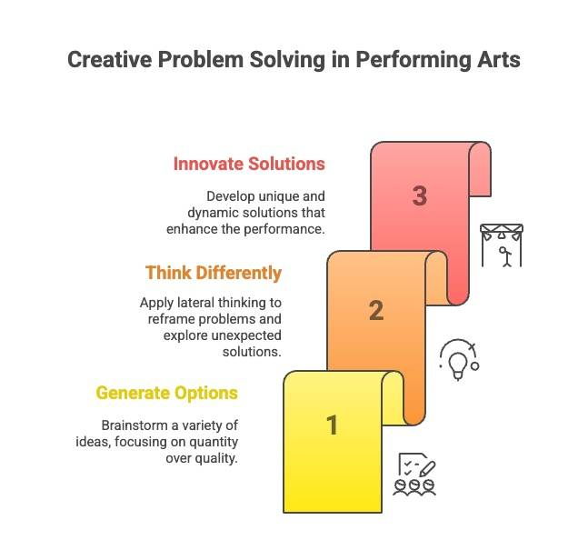
Resolución de problemas y gestión de conflictos: Herramientas
Resolución de problemas
La capacidad de transformar el caos en éxito, garantizando el impulso y preservando la integridad del rendimiento.
Lo esencial encontrar soluciones creativas
El aspecto del equipo:
Gestionar las emociones de forma constructiva
Cultivar el respeto durante la lluvia de ideas
Fomentar la seguridad psicológica
Notes:
Resolución de problemas y gestión de conflictos
Las artes escénicas operan en un mundo de constante imprevisibilidad. Requieren una capacidad extraordinaria para pensar con rapidez y resolver problemas. La resolución de problemas es la capacidad de transformar el caos en éxito, garantizando el impulso y preservando la integridad de la actuación.
Resolución de problemas
i. La mentalidad fundamental: encontrar soluciones creativas (imagen)
ii. El aspecto del equipo: la resolución de problemas es un esfuerzo de equipo que implica gestionar de forma constructiva tanto las emociones como las ideas, especialmente bajo presión:
Gestionar las emociones de forma constructiva: Canalizar el estrés hacia la colaboración, no hacia el conflicto. Crear un espacio en el que las frustraciones se expresen con respeto y se transformen en soluciones viables.
Cultivar el respeto durante la lluvia de ideas: todas las ideas iniciales, por muy poco convencionales que sean, merecen ser tenidas en cuenta. Rechazar las sugerencias de forma prematura sofoca la creatividad y erosiona la confianza.
Fomentar la seguridad psicológica: Fomentar perspectivas diversas y un diálogo abierto. Esto permite a las personas compartir ideas libremente, lo que estimula el pensamiento innovador.

Slide 23
Resolución de problemas y gestión de conflictos
Gestión de conflictos
Resolver desacuerdos en un entorno exigente y colaborativo para garantizar que los conflictos no perturben el proceso creativo ni el éxito de la producción.
Comportamientos conflictivos (enfoques)
Colaboración
Evitar
Acomodación
Competir
Compromiso
Técnicas de resolución de conflictos
Comunicación eficaz
Escucha activa
Negociación y mediación
Inteligencia emocional
Definición clara de funciones
Gestión del tiempo
Enfoque en objetivos compartidos
Técnicas de desescalada
Reformulación
Métodos para calmar
Notes:
La gestión de conflictos en las artes escénicas consiste en resolver desacuerdos en un entorno exigente y colaborativo para garantizar que los conflictos no perturben el proceso creativo ni el éxito de la producción.
EJERCICIO: Ejercicio basado en un escenario: Facilitar la resolución de conflictos en un equipo creativo
Pida a los alumnos que describan las estrategias de resolución de conflictos que aplicarían y reflexionen sobre cómo su enfoque promueve la toma de decisiones inclusiva, el entendimiento intergeneracional y el desarrollo de habilidades sociales en entornos colaborativos de artes escénicas. No dude en utilizar las pistas para la reflexión como apoyo.
Situación planteada:
Durante el ensayo técnico final de una producción de ópera contemporánea dirigida por jóvenes, el director de escena (un joven artista emergente) solicita un cambio drástico en la iluminación para intensificar una escena culminante. El diseñador de iluminación, un técnico experimentado, se opone, alegando riesgos de seguridad y la necesidad de tiempo para recalibrar. La discusión se vuelve tensa: el director se siente ignorado, el diseñador se siente menospreciado y el resto del equipo se muestra visiblemente incómodo. Como formador que supervisa este proceso colaborativo, ¿cómo interviene utilizando herramientas de resolución de conflictos para restablecer la confianza, la claridad y el flujo creativo?
Pistas para la reflexión
Identifique las herramientas de gestión de conflictos más relevantes (por ejemplo, escucha activa, reformulación, mediación).
Describa cómo apoyaría tanto al director novel como al técnico experimentado, al tiempo que aborda el malestar del equipo en general.
Preguntas para la reflexión:
¿Cuáles fueron las causas subyacentes del conflicto en este escenario?
¿Cómo mediaría entre las partes implicadas?
¿Qué habilidades sociales (por ejemplo, escucha activa, adaptabilidad) priorizaría?
¿Cómo puede crear un espacio para la resolución sin forzar un acuerdo?
¿Qué harías de manera diferente si esto ocurriera en tu propio contexto de formación?
Nota: Reflexiona siempre y adapta las herramientas de resolución de conflictos al ritmo, las funciones y las presiones específicas de cada contexto dentro del variado panorama del sector de las actuaciones en directo.

Slide 24
Negociación y gestión del cambio: fundamentos y estrategias de facilitación
Negociación
Una habilidad fundamental para la vida, que se utiliza de forma natural a diario, pero que a menudo se infrautiliza en el ámbito profesional.
En las artes escénicas, es una conversación, un intercambio para encontrar un terreno común que garantice que todas las partes se sientan escuchadas, respetadas y satisfechas.
Técnicas de negociación
Comunicación PULL
Gestión del cambio
En el impredecible sector de las artes escénicas, la gestión del cambio requiere confianza, resiliencia y agilidad para transformar los retos en crecimiento.
Los elementos esenciales para sentar las bases del cambio son la confianza y la resiliencia, que permiten afrontar el cambio con determinación y hacer que los equipos crezcan a través de él.
Aceptar la agilidad
Navegar por las transiciones: el modelo Bridges
Herramienta para la mejora continua: el ciclo PDCA (ciclo Planificar-Hacer-Verificar-Actuar)
Notes:
Gestión de negociaciones
La negociación es una habilidad fundamental en la vida, que se utiliza de forma natural a diario, pero que a menudo se infrautiliza en el ámbito profesional. En las artes escénicas, se trata de una conversación, un intercambio para encontrar un terreno común que garantice que todas las partes se sientan escuchadas, respetadas y satisfechas. La negociación constructiva consiste en establecer relaciones más sólidas y soluciones duraderas.
Técnicas de negociación: para promover la claridad, la flexibilidad y el beneficio mutuo.
Comunicación PULL: un estilo de comunicación que busca activamente comprender las perspectivas de los demás, invitando a la apertura, la curiosidad y el diálogo constructivo para transformar las diferencias en acuerdos colaborativos, en lugar de imponer argumentos o reaccionar a la defensiva.
Gestión del cambio
Idea central: en el impredecible sector de las artes escénicas, la gestión del cambio requiere confianza, resiliencia y agilidad para transformar los retos en crecimiento. Los elementos esenciales para sentar las bases del cambio son la confianza y la resiliencia, que permiten afrontar el cambio con determinación y hacer que los equipos crezcan a través de él.
i. Adoptar la agilidad:
Mentalidad: Enfoque flexible y paso a paso. Aprender haciendo (probar, adaptar, mejorar).
Marco Scrum (herramientas prácticas):
Desarrollo iterativo (sprints): ciclos de trabajo cortos para una rápida adaptación.
Visibilidad y adaptabilidad: revisiones periódicas para garantizar la transparencia.
Equipos multifuncionales: Colaboración diversa.
Claridad de funciones y responsabilidad: Funciones estructuradas en el equipo.
Respuesta a las partes interesadas: proyectos centrados en el público/las partes interesadas.
Mejora continua: retrospectivas para el aprendizaje y la mejora.
ii. Navegar por las transiciones: el modelo Bridges
Enfoque: Aborda el impacto emocional del cambio en las personas.
Tres fases de la transición:
Finalización, pérdida y aceptación: reacciones (miedo, resistencia). Apoyo: empatía, reconocimiento de la pérdida.
La zona neutral: «Entremedio» (confusión, frustración). Apoyo: Espacio seguro, objetivos claros a corto plazo.
El nuevo comienzo: aceptación, nuevas rutinas (positivas). Apoyo: celebrar los logros, aclarar las funciones.
iv. Herramienta para la mejora continua: el ciclo PDCA (ciclo Planificar-Hacer-Verificar-Actuar)
Enfoque: Bucle práctico para el aprendizaje y la iteración continuos. Ideal para entornos dinámicos.
Pasos del ciclo:
Planificar: identificar el cambio, establecer objetivos.
Hacer: poner en marcha un programa piloto, apoyar al equipo.
Verificar: Evaluar lo que funcionó y lo que no.
Actuar: Perfeccionar el plan, incorporar mejoras.

Slide 25
Actividad C2.A1
Navegar por el cambio como formadores ágiles

Slide 26
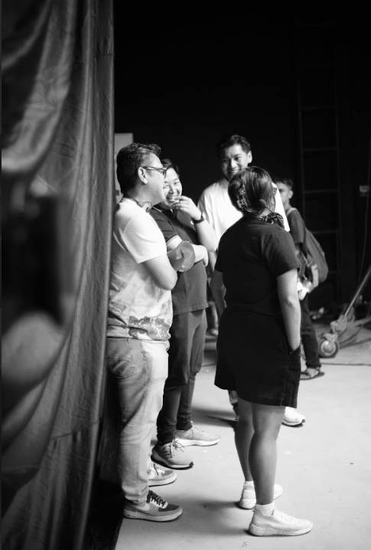
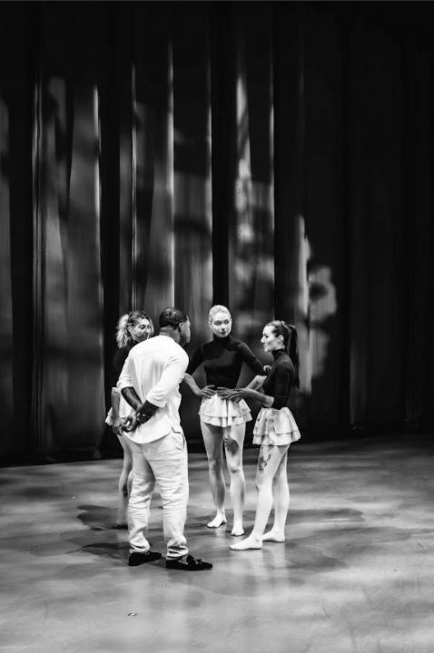
Lección 3:
Poder, DEI y resiliencia: comprender la complejidad y la adaptabilidad

Slide 27
Temas de la lección 3
Preparación del formador - aprendizaje en el aula: diseño de entornos de aprendizaje inclusivos y participación de los participantes
Navegando por las relaciones de poder
Conceptos y estrategias de DEI
Desarrollar una mentalidad adaptativa y resiliencia: consejos prácticos y estrategias
Notes:
Los pilares fundamentales de la lección 3 son:
Preparación del formador - Aprendizaje en el aula: diseño de entornos de aprendizaje inclusivos y participación de los participantes
Navegación por las relaciones de poder
Conceptos y estrategias de DEI
Desarrollo de una mentalidad adaptativa y resiliencia: consejos prácticos y estrategias

Slide 28
Navegando por las relaciones de poder y la discriminación
¿Dónde reside el poder?
Jerarquías informales
Reglas tácitas y normas culturales
Redes informales
Mediadores
Influencias externas
¿Por qué es importante comprender el poder para los equipos?
Impacto en la colaboración
Toma de decisiones
Inclusión y exclusión
Discriminación
Notes:
Comprender las relaciones de poder en las artes escénicas
El poder moldea todos los aspectos de las artes escénicas, desde el inicio de un proyecto hasta su recepción por parte del público. Comprender estas dinámicas crea un espacio para una colaboración más equitativa y eficaz. Abordar las relaciones de poder es fundamental para empoderar a los alumnos y a sus equipos a fin de crear entornos de trabajo inclusivos, transparentes y verdaderamente exitosos. La clave reside en comprender dónde y por qué surgen las dinámicas de poder, y cómo adaptarse para manejarlas.
i. Dónde reside el poder: El poder no es solo formal (jerarquías, organismos de financiación, etc.). También existe de forma sutil en:
Jerarquías informales: basadas en la experiencia, la visibilidad, la reputación o el control de los recursos (por ejemplo, herramientas técnicas, tiempo de ensayo).
Reglas tácitas y normas culturales: el «currículo invisible» de comportamientos esperados (por ejemplo, decir siempre «sí», evitar comentarios no solicitados), que puede reforzar la jerarquía y silenciar la incomodidad.
Redes informales: círculos de «a quién conoces» que dan forma a las oportunidades laborales, las colaboraciones y el acceso, y que a menudo excluyen a quienes no tienen conexiones internas.
Guardianes: personas o instituciones (escuelas, agentes, directores de casting) y sistemas digitales que controlan el acceso a los recursos, la visibilidad y la progresión profesional, a menudo utilizando criterios subjetivos que pueden reforzar los prejuicios existentes (por ejemplo, algoritmos de redes sociales, herramientas de inteligencia artificial, plataformas de streaming).
Influencias externas: Los financiadores, críticos o partes interesadas de la comunidad pueden influir significativamente en las decisiones internas.
ii. Por qué es importante que los equipos comprendan el poder:
Impacto en la colaboración: el poder tácito o desequilibrado puede dar lugar a malentendidos, retrasos, frustración y participación limitada. La concienciación conduce a un trabajo en equipo más fluido y productivo.
Toma de decisiones: Las dinámicas de poder dictan «quién decide» y cuya voz tiene más peso, incluso fuera de las funciones formales.
Inclusión y exclusión: Las estructuras de poder afectan profundamente a quién se siente parte del grupo, es escuchado, contratado o incluido. Pueden mantener desequilibrios incluso con políticas formales de igualdad.
Discriminación: el poder desequilibrado facilita la discriminación, ya sea explícita (actos directos), sutil (microagresiones, sesgos inconscientes) o estructural (normas institucionales, brechas de representación, barreras socioeconómicas).

Slide 29

Navegando por las relaciones de poder y la discriminación
¿Cómo adaptarse para fomentar dinámicas equitativas en la práctica?
Promover la concienciación
Cuestionar lo que no se dice
Abogar por la transparencia
Fomentar las redes inclusivas
Potenciar la acción constructiva:
Expresarse abiertamente
Cuestiona los criterios
Documentar y defender
Conseguir apoyo
Notes:
¿Cómo adaptarse para fomentar dinámicas equitativas en la práctica? 📌 Enfoque del formador:
Promover la concienciación: animar a los alumnos a plantearse preguntas críticas como: «¿Quién decide? ¿Qué opiniones tienen más peso? ¿Quién se beneficia de las normas tácitas? ¿Qué opiniones no se tienen en cuenta?».
Cuestionar lo tácito: Guiar los debates sobre la «profesionalidad» y las normas culturales para identificar y cuestionar las prácticas excluyentes.
Abogar por la transparencia: orientar para buscar claridad en los procesos de toma de decisiones y la distribución de recursos.
Fomentar las redes inclusivas: destacar la importancia de ampliar intencionadamente los círculos profesionales más allá de los rostros conocidos para fomentar la diversidad.
Potenciar la acción constructiva:
Alzar la voz: Fomente la comunicación asertiva (no agresiva) para abordar la discriminación o los desequilibrios observados.
Cuestione los criterios: Desafíe los criterios de selección vagos y proponga alternativas inclusivas.
Documentar y defender: enseñar la importancia de documentar los incidentes y presionar para que se produzcan cambios sistémicos en las políticas.
Generar apoyo: Hacer hincapié en buscar y ofrecer apoyo al navegar por dinámicas de poder difíciles.

Slide 30
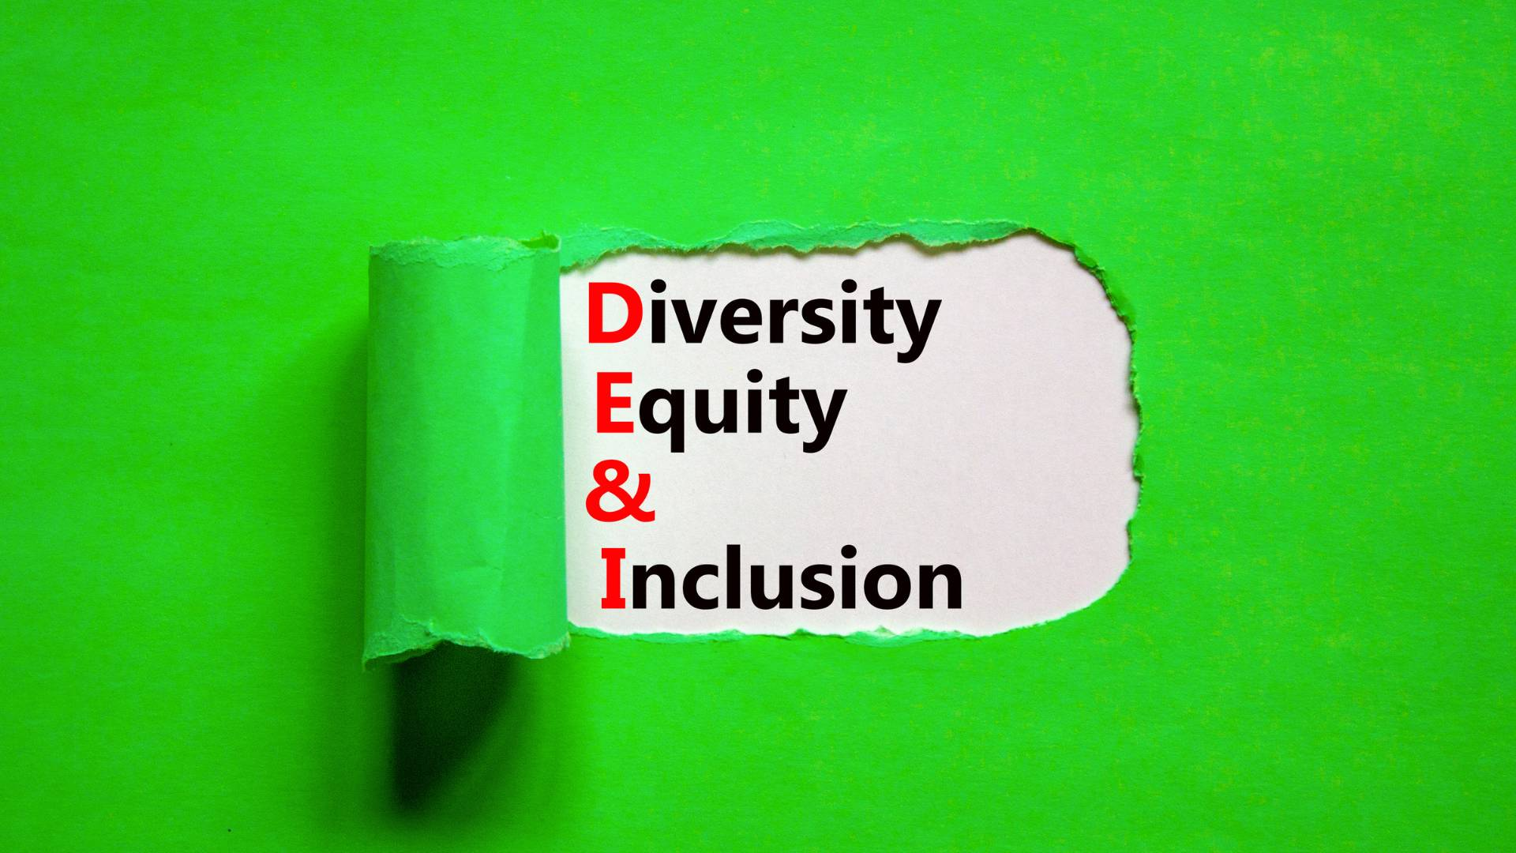
Conceptos y estrategias de DEI
Conceptos básicos de DEI
Diversidad: toda la gama de diferencias humanas (raza, género, edad, discapacidad, cultura, etc.), que enriquecen la creatividad y la narración.
Equidad: garantizar un acceso justo abordando las barreras sistémicas y proporcionando oportunidades, recursos y apoyo personalizados para que todos puedan contribuir y tener éxito.
Inclusión: Crear activamente espacios en los que todos se sientan bienvenidos, respetados, apoyados y valorados, fomentando la plena participación.
Igualdad: aspirar a que todos tengan las mismas oportunidades y recursos; es un resultado deseado, pero requiere equidad para tener en cuenta las desventajas históricas.
Interseccionalidad: un marco que reconoce cómo los marcadores de identidad que se cruzan (por ejemplo, raza, género, clase) dan forma a experiencias únicas de discriminación y privilegio, fomentando la empatía y una expresión creativa más amplia.
Notes:
Conceptos y estrategias de DEI
La diversidad, la equidad y la inclusión (DEI) son principios fundamentales arraigados en los derechos humanos, esenciales para crear espacios justos, respetuosos y dinámicos en las artes escénicas.
Los conceptos básicos de DEI son:
Diversidad: toda la gama de diferencias humanas (raza, género, edad, discapacidad, cultura, etc.), que enriquecen la creatividad y la narración.
Equidad: garantizar un acceso justo abordando las barreras sistémicas y proporcionando oportunidades, recursos y apoyo personalizados para que todos puedan contribuir y tener éxito.
Inclusión: crear activamente espacios en los que todos se sientan bienvenidos, respetados, apoyados y valorados, fomentando la plena participación.
Igualdad: aspirar a que todos tengan las mismas oportunidades y recursos; es un resultado deseado, pero requiere equidad para tener en cuenta las desventajas históricas.
Interseccionalidad: Marco que reconoce cómo los marcadores de identidad que se cruzan (por ejemplo, raza, género, clase) dan forma a experiencias únicas de discriminación y privilegio, fomentando la empatía y una expresión creativa más amplia.
Marco DEI en acción: los principios y prácticas rectores son
Desarrollo de una estrategia de DEI (elementos clave: definición de objetivos medibles, marcos de rendición de cuentas, sistemas de apoyo para profesionales infrarrepresentados, evaluación continua)
¿Por qué es importante? Para comprender y orientar la implementación estratégica de la DEI dentro de las organizaciones, garantizando un cambio sostenible y significativo.
Adoptar un lenguaje inclusivo (elementos clave: filosofía rectora, aplicación práctica, adaptación continua)
¿Por qué es importante? Para establecer la seguridad psicológica, generar confianza y garantizar que todas las voces se sientan valoradas, reflejando los compromisos éticos de la organización en las interacciones diarias.
Crear una cultura de respeto y responsabilidad (elementos clave: escucha activa, herramientas de confianza y seguridad emocional, responsabilidad colectiva compartida, políticas contra la discriminación).
¿Por qué es importante? Para crear un entorno en el que la vulnerabilidad sea segura, la comunicación sea clara y los valores de DEI se mantengan de forma coherente mediante el esfuerzo colectivo y políticas claras.

Slide 31
Desarrollar una mentalidad adaptativa y resiliencia: estrategias y consejos prácticos y
Aceptar la complejidad y desarrollar una mentalidad adaptativa
Componentes clave:
Apertura: disposición a explorar nuevas ideas, tecnologías y comportamientos del público.
Resiliencia: capacidad para manejar los contratiempos, aprender, recuperarse y dejar atrás lo que ya no funciona.
Resolución creativa de problemas: encontrar nuevas formas de superar los retos, aceptando la innovación (por ejemplo, formatos digitales, nuevos modelos de participación).
Superar la resistencia: adaptabilidad para superar la resistencia basada en el miedo con apertura, empatía y liderazgo creativo, en lugar de con la fuerza.
Notes:
Desarrollar una mentalidad adaptativa y resiliencia
Aceptar la complejidad
La complejidad es inherente a las artes escénicas: no es un obstáculo, sino un sistema vivo que ofrece potencial creativo.
Ventajas: Aceptar la complejidad estimula la innovación, amplía la creatividad, forma líderes más fuertes y mejora la sostenibilidad de la organización.
Interconexión: reconocer que la libertad artística, la eficiencia operativa y la planificación financiera están profundamente entrelazadas, lo que requiere una visión holística para encontrar el equilibrio.
Las habilidades sociales, como la adaptabilidad y la gestión del cambio, junto con el autocuidado y el apoyo de la comunidad, nos permiten navegar por la complejidad con confianza.
Desarrollar una mentalidad adaptativa: mantenerse relevante exige una mentalidad adaptativa que vea el cambio como una oportunidad, no como una amenaza.
Componentes clave:
Apertura: disposición a explorar nuevas ideas, tecnologías y comportamientos del público.
Resiliencia: capacidad para manejar los contratiempos, aprender, recuperarse y dejar atrás lo que ya no funciona.
Resolución creativa de problemas: encontrar nuevas formas de superar los retos, adoptando la innovación (por ejemplo, formatos digitales, nuevos modelos de participación).
Superar la resistencia: adaptabilidad para superar la resistencia basada en el miedo con apertura, empatía y liderazgo creativo, en lugar de con la fuerza.

Slide 32
Desarrollar una mentalidad adaptativa y resiliencia
Desarrollar la resiliencia: estrategias prácticas
Comprender las reacciones
Comunicación clara
Co-crear el cambio
Fortalecimiento de la resiliencia
De la comprensión a la acción
Resiliencia personal y colectiva
Autocuidado
Aprender de los contratiempos
Apoyo colectivo
Notes:
Desarrollar la resiliencia: estrategias prácticas
Comprender las reacciones: Utilice herramientas como la curva del cambio para reconocer y anticipar las etapas emocionales (conmoción, resistencia, exploración, aceptación) y las respuestas típicas durante las transiciones.
Comunicación clara: «Anclar lo que permanece» (recordar la misión, los valores) y «mostrar el panorama general» (plazos, planes) para generar confianza y calmar la incertidumbre con información honesta y coherente.
Crear el cambio de forma conjunta: Involucre a los equipos a través de «bucles de retroalimentación» y «campeones del cambio» para generar aceptación y compartir la carga. Las personas apoyan aquello en lo que ayudan a participar.
Fortalecer la resiliencia:
Promover la seguridad psicológica (hacer que sea seguro expresarse) y celebrar los logros rápidos para generar impulso y apoyo.
De la idea a la acción:
Guíe la planificación utilizando modelos de cambio sencillos (por ejemplo, ADKAR, los tres primeros pasos de Kotter) y herramientas como el «mapeo de partes interesadas» y el «radar de riesgos».
En el dinámico y a menudo desafiante sector de las artes escénicas, la resiliencia personal y colectiva es fundamental para el éxito y el bienestar sostenidos.
Esto incluye prácticas esenciales como:
Autocuidado: Hacer hincapié en la gestión de la energía, el establecimiento de límites saludables y el reconocimiento de las limitaciones para prevenir el agotamiento y mantener el bienestar.
Aprender de los reveses: Reformular el «fracaso» como una herramienta para el crecimiento y el perfeccionamiento, no como el fin del progreso.
Apoyo colectivo: Destacar la importancia de contar con redes de apoyo sólidas y crear comunidades para mantener las carreras profesionales en tiempos de incertidumbre.

Slide 33
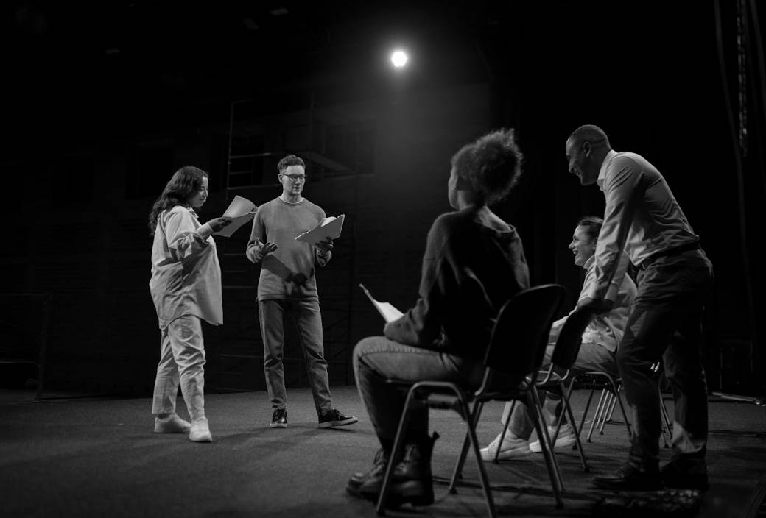
Lección 4: Modelar el aprendizaje permanente y la naturaleza transversal de las competencias transversales

Slide 34
Temas de la lección 4
Preparación del formador - más allá del aula: facilitar la aplicación de habilidades sociales y el aprendizaje permanente
Desarrollar una mentalidad de crecimiento para el aprendizaje permanente: herramientas y enfoques
Comprensión de la transversalidad de las habilidades sociales y su evolución futura
Notes:
Los pilares fundamentales de la lección 4 son:
Preparación del formador: más allá del aula: facilitar la aplicación de habilidades sociales y el aprendizaje permanente
Desarrollar una mentalidad de crecimiento para el aprendizaje permanente: herramientas y enfoques
Comprensión de la transversalidad de las habilidades sociales y su evolución futura

Slide 35
Fomento de la aplicación de habilidades sociales y el aprendizaje permanente
Función del formador Los facilitadores guían a los alumnos en la transferencia de habilidades sociales (comunicación, adaptabilidad, colaboración) al contexto profesional cotidiano.
Estrategias clave
Conectar el aprendizaje con la práctica: diseñar tareas del mundo real (por ejemplo, juegos de rol, «búsquedas del tesoro de habilidades sociales») que vinculen la formación con el trabajo creativo.
Medir el impacto: utilizar escenarios antes y después, comentarios de compañeros o «insignias de superpoderes» para realizar un seguimiento del progreso y la reflexión.
Mantener el impulso: fomentar hábitos de reflexión diarios, intercambios breves de vídeos entre compañeros y rutinas creativas de microaprendizaje.
Resultado Fomenta la autoconciencia continua, el aprendizaje entre compañeros y el crecimiento profesional a largo plazo.

Slide 36
Desarrollar una mentalidad de crecimiento
Aspecto | Mentalidad de crecimiento | Mentalidad fija
Desafío | Considerar los reveses como peldaños Adaptar estrategias Mantener la persistencia | Evitar las tareas difíciles Rendirse rápidamente Ver las dificultades como limitaciones
Retroalimentación | Buscar la retroalimentación como herramienta para mejorar, la aplica para perfeccionar sus habilidades. | Se siente atacado personalmente por las críticas, rechaza o evita la retroalimentación.
Éxito (de los demás) | Ver los logros de los demás como inspiración Los estudia para aprender. Celebrar a sus compañeros. | Sentir envidia o amenazado por el éxito de los demás Evitar situaciones de comparación.
Notes:
Comprender la transversalidad de las habilidades sociales y su evolución futura
El último capítulo explora por qué las habilidades sociales son competencias transversales indispensables para navegar por las complejidades del mundo moderno, especialmente en las artes escénicas.
Se centra en comprender la transferibilidad de las habilidades sociales, su papel en áreas críticas y por qué su desarrollo es una necesidad estratégica.
La transferibilidad y el valor perdurable de las habilidades sociales
Las habilidades sociales (por ejemplo, la adaptabilidad, la empatía o la comunicación) son altamente transferibles entre disciplinas, sectores y puestos de trabajo, a diferencia de las habilidades técnicas específicas para cada tarea.
Definición de la OCDE: Capacidades para utilizar de forma responsable los conocimientos, las actitudes y los valores para alcanzar objetivos, lo que permite a las personas satisfacer demandas complejas en cualquier entorno.
El futuro del trabajo: Son cualidades que la IA y las máquinas no pueden replicar fácilmente (inteligencia emocional, juicio crítico) y son cruciales para el aprendizaje permanente y para navegar por la ambigüedad.
Competencia global: promueven la comunicación respetuosa y la colaboración entre diversas culturas y entornos profesionales.
«Habilidades de fusión»: combinar capacidades emocionales, cognitivas y prácticas para preparar a las personas para oportunidades futuras.

Slide 37
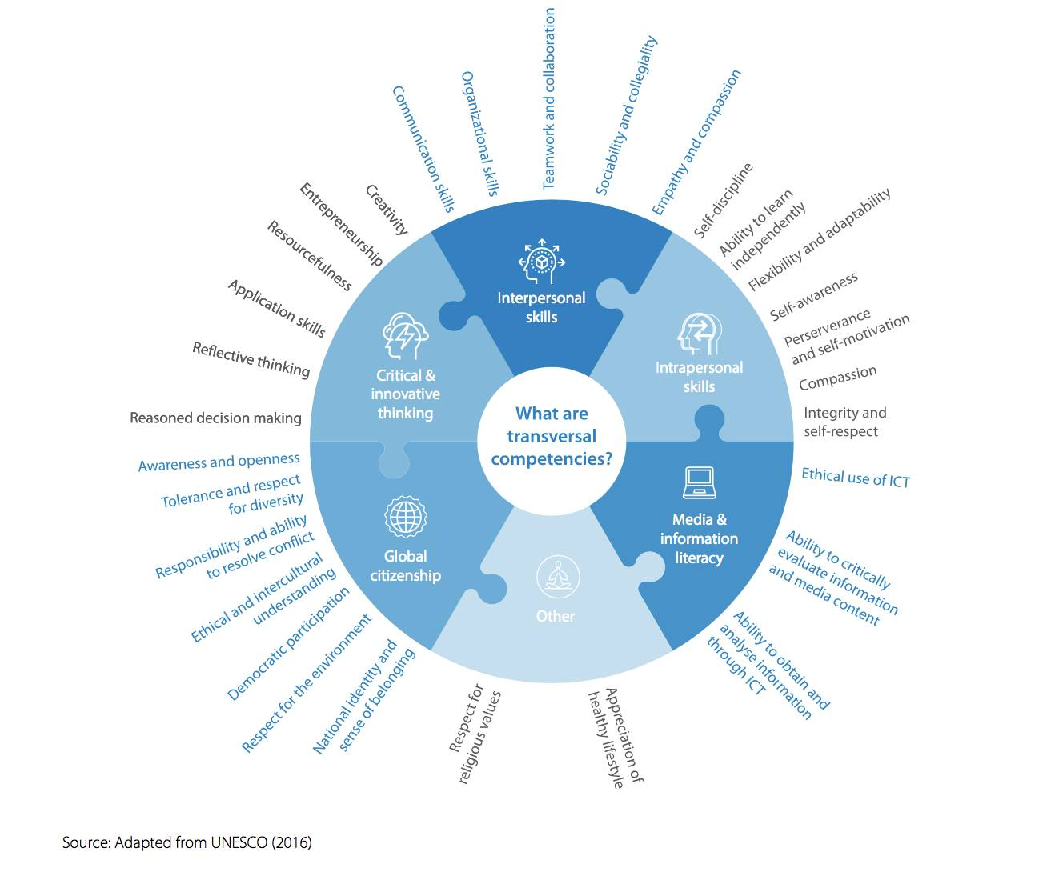
Transversalidad y valor perdurable de las habilidades sociales
La transferibilidad y el valor duradero de las habilidades sociales
Definición de la OCDE: Capacidades para utilizar de forma responsable los conocimientos, las actitudes y los valores con el fin de alcanzar objetivos, lo que permite a las personas satisfacer demandas complejas en cualquier entorno.
El futuro del trabajo: Son cualidades que la inteligencia artificial y las máquinas no pueden replicar fácilmente (inteligencia emocional, juicio crítico) y que son cruciales para el aprendizaje permanente y para lidiar con la ambigüedad.
Competencia global: Promover la comunicación y la colaboración respetuosas entre diversas culturas y entornos profesionales.
«Habilidades de fusión»: combinar capacidades emocionales, cognitivas y prácticas para preparar a las personas para las oportunidades futuras.
Notes:
Comprender la transversalidad de las habilidades sociales y su evolución futura
El último capítulo explora por qué las habilidades sociales son competencias transversales indispensables para navegar por las complejidades del mundo moderno, especialmente en las artes escénicas.
Se centra en comprender la transferibilidad de las habilidades sociales, su papel en áreas críticas y por qué su desarrollo es una necesidad estratégica.
La transferibilidad y el valor perdurable de las habilidades sociales
Las habilidades sociales (por ejemplo, la adaptabilidad, la empatía o la comunicación) son altamente transferibles entre disciplinas, sectores y puestos de trabajo, a diferencia de las habilidades técnicas específicas para cada tarea.
Definición de la OCDE: Capacidades para utilizar de forma responsable los conocimientos, las actitudes y los valores para alcanzar objetivos, lo que permite a las personas satisfacer demandas complejas en cualquier entorno.
El futuro del trabajo: Son cualidades que la IA y las máquinas no pueden replicar fácilmente (inteligencia emocional, juicio crítico) y son cruciales para el aprendizaje permanente y para navegar por la ambigüedad.
Competencia global: Promover la comunicación y la colaboración respetuosas entre diversas culturas y entornos profesionales.
«Habilidades de fusión»: combinar capacidades emocionales, cognitivas y prácticas para preparar a las personas para las oportunidades futuras.
REVISAR FORMAT

Slide 38
Transversalidad y valor duradero de las habilidades sociales
Las 10 habilidades sociales del futuro (Foro Económico Mundial):
Pensamiento analítico
Resiliencia, flexibilidad y agilidad
Liderazgo e influencia social
Pensamiento creativo
Motivación y conciencia de uno mismo
Conocimientos tecnológicos
Empatía y escucha activa
Curiosidad y aprendizaje permanente
Gestión del talento
Orientación al servicio y enfoque en el cliente
Notes:
Las 10 habilidades sociales del futuro (según el Foro Económico Mundial):
Estas habilidades son fundamentales para el éxito, la resiliencia y el impacto significativo en un mundo en rápida evolución y transformado digitalmente:
Pensamiento analítico
Resiliencia, flexibilidad y agilidad
Liderazgo e influencia social
Pensamiento creativo
Motivación y conciencia de uno mismo
Conocimientos tecnológicos
Empatía y escucha activa
Curiosidad y aprendizaje permanente
Gestión del talento
Orientación al servicio y enfoque en el cliente
Si desea obtener más información: Foro Económico Mundial, «Informe sobre el futuro del empleo» 2025 (Enlace)

Slide 39
Transversalidad y valor duradero de las habilidades sociales
Habilidades sociales en la práctica: 5 aplicaciones de roles diversos
En la adopción de prácticas sostenibles
En la navegación por la evolución tecnológica
Para una mentalidad emprendedora
En el trabajo intersectorial
Para el desarrollo profesional y la movilidad
Notes:
5 Diversas aplicaciones de las habilidades sociales:
i. Función en la adopción de prácticas sostenibles:
Transformar la sostenibilidad de una lista de verificación a una práctica colaborativa.
Ayudar a navegar por la complejidad y la incertidumbre (adaptabilidad, resolución de problemas).
Facilitar la acción colectiva (comunicación, empatía, habilidades interpersonales).
Impulsar la innovación creativa para soluciones ecológicas.
ii. Función en la gestión de la evolución tecnológica:
Fundamental para un futuro digital inclusivo y centrado en las personas.
Abordar los retos humanos de la adopción digital (por ejemplo, gestionar la presión, la incomodidad con el cambio, los sentimientos de exclusión).
Habilidades clave: comunicación, adaptabilidad, resolución de problemas, empatía, colaboración, aprendizaje permanente, liderazgo.
iii. Papel de la mentalidad emprendedora:
La base de la innovación, la adaptabilidad y la asunción de riesgos
Gestionar la incertidumbre y el riesgo con resiliencia, flexibilidad y capacidad de aprender y adaptarse.
Pensar de forma diferente: habilidades creativas y analíticas para identificar necesidades y desarrollar soluciones novedosas.
Movilizar a las personas: liderar con empatía, comunicarse para inspirar y conseguir la participación de los demás.
Mantener el impulso: mantenerse motivado, aprender constantemente y establecer relaciones profesionales a largo plazo.
iv. Papel en el trabajo intersectorial:
Esencial para generar confianza y crear soluciones conjuntamente en diversos campos.
Salvar divisiones: empatía, escucha activa, comunicación respetuosa.
Activar el potencial creativo: curiosidad, creatividad, pensamiento analítico en las intersecciones.
Facilitar las políticas: Liderazgo, influencia social, comunicación clara para la defensa de causas.
Optimización de recursos: persuasión, narración de historias, creación de relaciones para establecer alianzas.
Desarrollo del capital humano: fortalezas interpersonales como la empatía, la responsabilidad y la persistencia para realizar un trabajo impactante.
v. Papel en el desarrollo profesional y la movilidad:
Fundamental para desenvolverse en el trabajo basado en proyectos, las condiciones de los autónomos y la intensa colaboración en las artes escénicas.
Permite a los profesionales manejar los altibajos, adaptarse a nuevas direcciones, recuperarse de los reveses y mantener el impulso profesional.
Esencial para coordinar producciones complejas, involucrar a las partes interesadas y establecer relaciones profesionales a largo plazo.
Comprender y reconocer la naturaleza transversal de las habilidades sociales en todos los campos es clave para perfeccionar una mentalidad preparada para el futuro. Desarrollar estas habilidades no solo ofrece ventajas personales, sino que también abre las puertas al desarrollo colectivo.

Slide 40
Actividad C2.A3
Navegar por tu trayectoria de aprendizaje con la metáfora de «Waze»

Slide 41
Capítulo 2: Reflexión y conclusiones clave
¿Cuáles son las dos o tres palabras clave que extraes de este capítulo?
¿Por qué te llaman la atención?
Compártelas con el grupo y escucha para encontrar puntos en común.
Notes:
Aprovecha este momento para consolidar lo aprendido en el capítulo 2.

Slide 42












GRACIAS
Financiado por la Unión Europea. Las opiniones y puntos de vista expresados son, sin embargo, exclusivamente los de los autores y no reflejan necesariamente los de la Unión Europea ni los de la Agencia Ejecutiva en el ámbito Educativo, Audiovisual y Cultural (EACEA). Ni la Unión Europea ni la EACEA se hacen responsables de ellos.
Número de proyecto: 101139932

